Slide 1
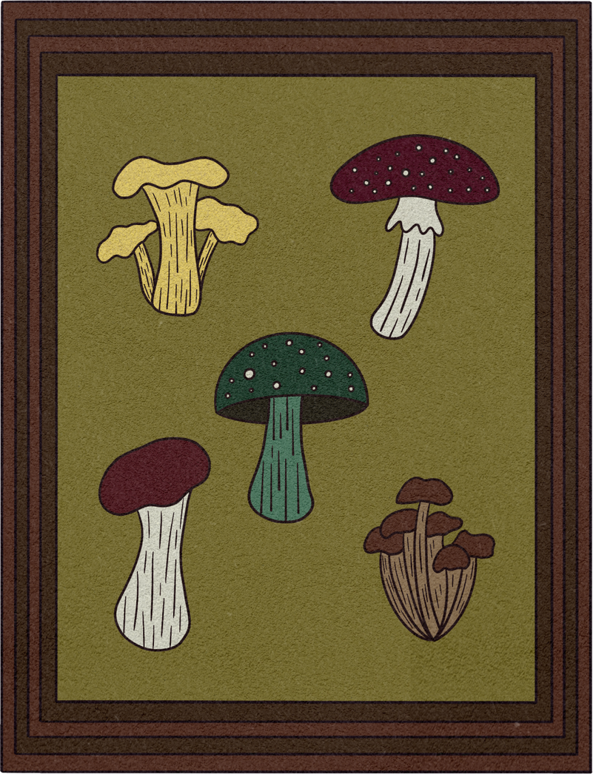


Araling
Panlipunan
By: Manlapaz, Chynnah
Protacio, Jamila

Slide 2


Ano ang ating pag
uusapan?
Pag uusapan natin ang
Iba't ibang uri ng estruktura ng pamilihan

Slide 3

Monopolyo
Oligopolyo
Ganap na kompetisyon
Monopolistikong
Kompetisyon

Slide 4

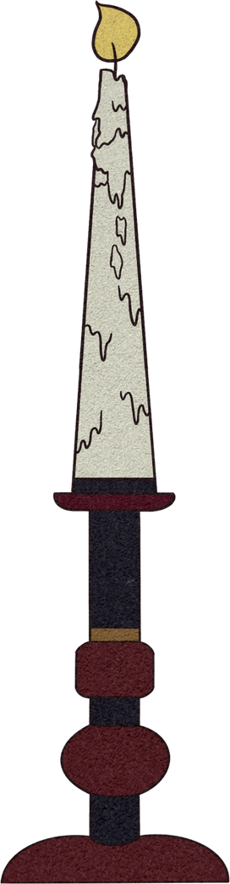




Monopolyo
Iisa ang seller marami ang buyer
Produktong pangangailangan
Nakakatakda ng sariling presyo
Hindi malaya

Slide 5

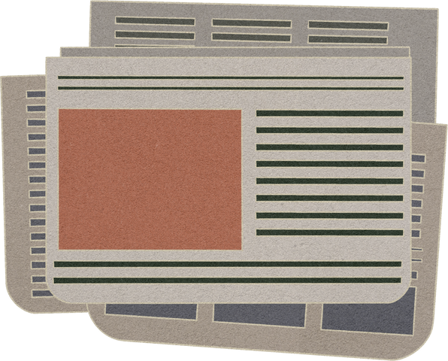
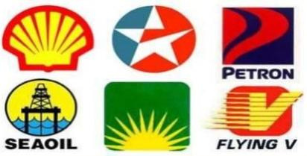
Oligopolyo
Kakaunti lang ang prodyuser na maaaring nagbibili ng parehong produkto
Maaaring direktang diktahan o baguhin ang presyo ng produkto at serbisyo

Slide 6
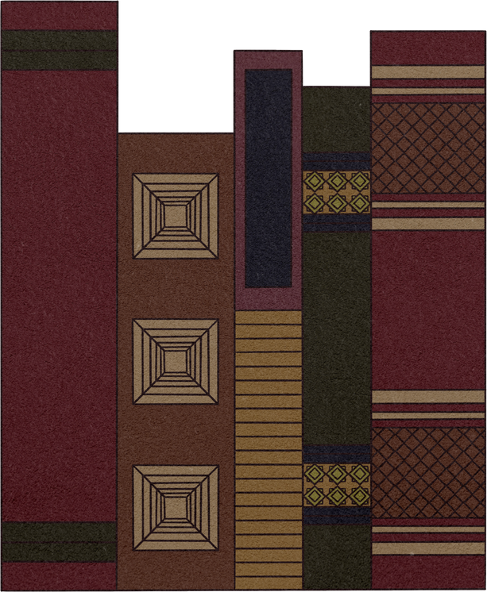
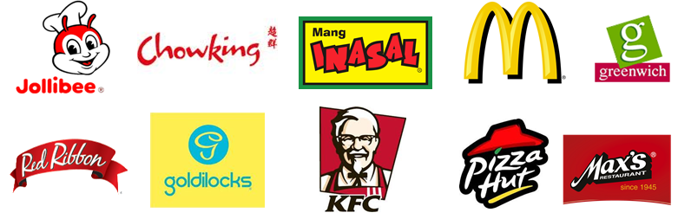
Ganap na Kompetisyon
Walang sinumang nagtitinda at mamimili
ang maaaring magkontrol sa presyo ng kalakal

Slide 7


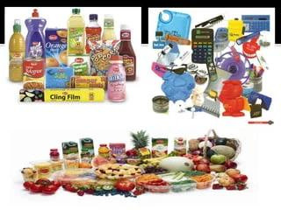

Monopolistikong Kompetisyon
Maraming kalahok na bahay-kalakal
Marami ring mamimili subalit mas
mataas ang kapangyarihan sa pamilihan
sa bahay- kalakal kaysa mamimili

Slide 8




salamat sa pakikinig

